Slide 1

Makine Öğrenmesine Giriş

Slide 2
Nedir Bu Makine Öğrenmesi ?
Dünyada pek çok data mevcut. Text, resim, müzik, video… Giderek sayısı artan bu dataların bir şekilde anlamlandırılması gerekiyor. Bu dataları anlamlandırmayı matematiksel ve istatistiksel olarak insanlar yapabilir mi ? Evet yapabilir. Ama insanların ömrü boyunca yapabileceği şeyleri bir makine 3–5 saniyede halledebilir. Bu yüzden makinelere ihtiyaç duyuyoruz.
Datadan anlam çıkarmamızı sağlayan makineler bunu yaparken machine learning algoritmalarını kullanırlar.

Slide 3
Makine Öğrenmesi Proje Döngüsü
1-) Projeyi anlamak
2-) Veri Toplamak
3-)Veriyi incelemek , temizlemek ve görselleştirmek
4-)Veriyi makine öğrenmesi modeline uygun formata getirmek
5-)Makine öğrenmesi modeli seçip içe aktarmak
6-)Modeli Eğitmek
7-) Model Hata değerlendirmesi ve optimize edilmesi
8-)Modelin canlıya alınması

Slide 4
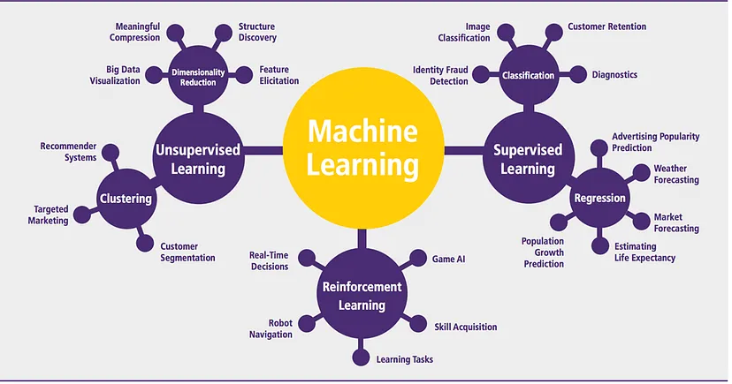

Slide 5
Makine Öğrenmesi, Yapay Zeka, Derin Öğrenme
Yapay Zeka:
Yapay zeka, bir dizi algoritma aracılığıyla akıllıca davranan ve insan zekasını taklit eden programların geliştirilmesini ifade eder. Bu alan üç beceriye odaklanır: öğrenme, muhakeme ve maksimum verim elde etmek için kendi kendini düzeltme. Yapay zeka, makine öğrenimi tabanlı programlara veya hatta açıkça programlanmış bilgisayar programlarına atıfta bulunabilir.

Slide 6
Makine Öğrenmesi
Makine öğrenimi, tahminlerde bulunmak için verilerden öğrenen algoritmaları kullanan yapay zekanın bir alt kümesidir. Bu tahminler, algoritmaların mevcut verilerden kalıplar öğrendiği denetimli öğrenme veya verilerdeki genel kalıpları keşfettikleri denetimsiz öğrenme yoluyla oluşturulabilir. Makine öğrenimi modelleri, geçmiş verilere dayalı olarak sayısal değerleri tahmin edebilir, olayları doğru veya yanlış olarak kategorize edebilir ve ortak noktalara dayalı olarak veri noktalarını kümeleyebilir.

Slide 7
Derin Öğrenme
Derin öğrenme ise makine öğreniminin, temel olarak insan beyninin yapısından esinlenen çok katmanlı yapay sinir ağlarına (YSA) dayanan algoritmalarla ilgilenen bir alt alanıdır.
Geleneksel makine öğrenimi algoritmalarının aksine, derin öğrenme algoritmaları daha az doğrusal, daha karmaşık ve hiyerarşiktir, muazzam miktarda veriden öğrenme yeteneğine sahiptir ve son derece doğru sonuçlar üretebilir. Dil çevirisi, görüntü tanıma ve kişiselleştirilmiş ilaçlar derin öğrenme uygulamalarının bazı örnekleridir.

Slide 8
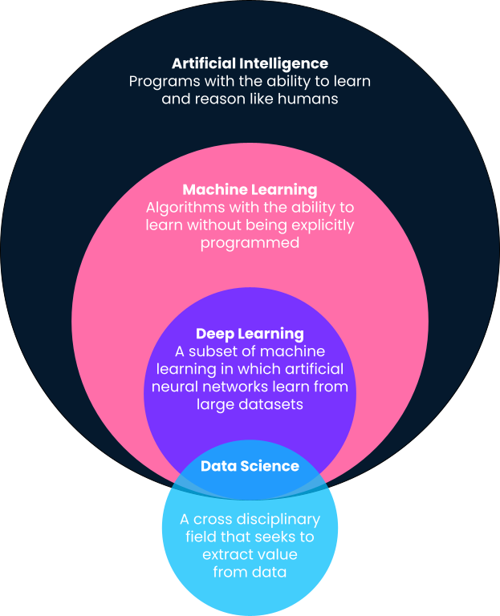

Slide 9
Makine Öğreniminin Bazı Uygulamaları
Öneri sistemleri:
Öneri sistemleri, makine öğreniminin en görünür uygulamalarından biridir. Netflix ve Amazon gibi şirketler, geçmiş davranışlarınızı analiz etmek ve beğenebileceğiniz ürünler veya filmler önermek için makine öğrenimini kullanır.

Slide 10
Sesli Asistanlar
Siri, Alexa ve Google Assistant gibi sesli asistanlar, sesli komutlarınızı anlamak ve ilgili yanıtlar vermek için makine öğrenimini kullanır. Performanslarını iyileştirmek için etkileşimlerinizden sürekli olarak öğrenirler.

Slide 11
Dolandırıcılık tespiti
Bankalar ve kredi kartı şirketleri hileli işlemleri tespit etmek için makine öğrenimini kullanıyor. Normal ve anormal davranış kalıplarını analiz ederek, şüpheli faaliyetleri gerçek zamanlı olarak işaretleyebilirler.

Slide 12
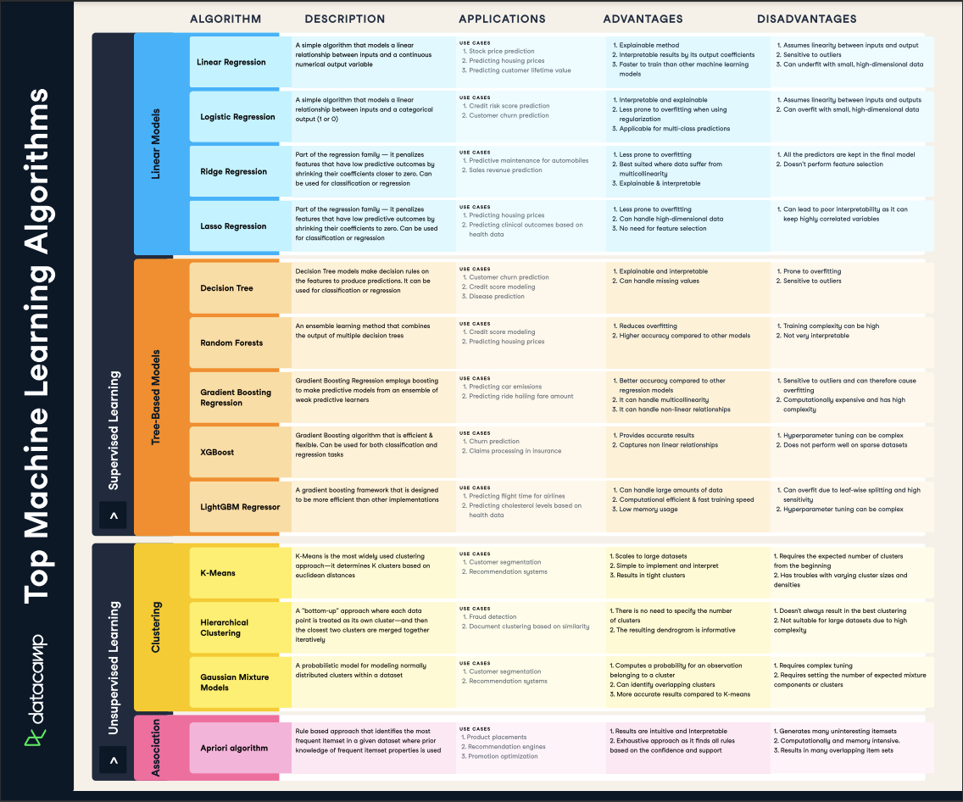

Slide 13
Makine Öğrenimi Yaklaşımları
Tahmine dayalı modellerin doğruluğunun artırılması için makine öğrenimi teknikleri gereklidir. Ele alınan iş sorununun türüne bağlı olarak, verilerin tipine ve hacmine göre farklı yaklaşımlar vardır.
Bunlar:
Supervised Learning (Gözetimli Öğrenme)
Unsupervised Learning(Gözetimsiz Öğrenme)
Reinforcement Learning (Pekiştirmeli Öğrenme)

Slide 14
Supervised Learning
Gözetimli öğrenme insan zekası, gözlem ve bilinen sonuçlar tarafından yönlendirilir. Başka bir deyişle, bir algoritmaya “doğru” ve “yanlış” arasındaki farkı söyleriz ve onlardan, kendilerine yeni bilgiler sorulduğunda bu sonuçları taklit etmelerini isteriz. Bir gözetmen veya öğretmenin varlığında gerçekleşen öğrenmeye benzetilebilir.
Bu tür öğrenmedeki en büyük olumsuzluk, algoritmaya her benzersiz durumu nasıl ele alacağını doğru bir şekilde öğretmek için tüm anormallikleri ve uç durumları içeren yeterli veriye sahip olmaktır.

Slide 15
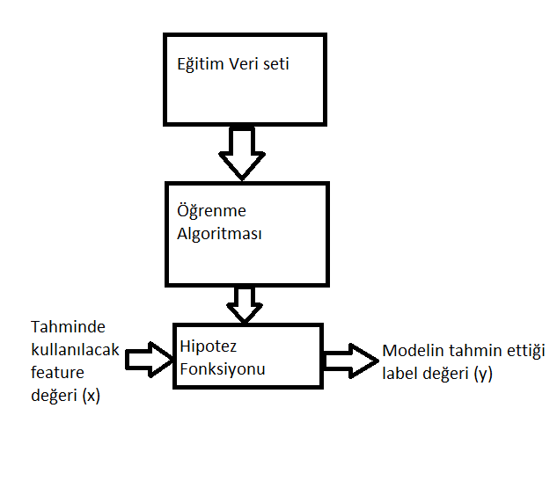
Denetimli Makine Öğrenmesi Çalışma Prensibi

Slide 16
Bir örnekle anlatalım:
Bir emlak firması için araştırma yaptığınızı düşünün. Ev büyüklüğü ile ev fiyatlarının ilişkisini bulmak ve yeni satılacak bir ev için fiyat belirlemek istiyorsunuz. Bunu yaparken zaten elinizde bulunan, önceden hangi boyuttaki ev kaç paraya satılmış şeklinde verileri kullanıyorsunuz.
Seçtiğiniz algoritmaya göre bilgisayar size bir denklem oluşturacak ve bu denkleme göre bir tahmin gerçekleştirecek

Slide 17
Başka bir örneğe bakalım:
Göğüs kanseri verilerinden yola çıkarak, yeni bir vakanın tümor büyüklüğüne göre kanserin iyi huylu(benign) mu, kötü huylu mu(malignant) olduğunu tespit etmeye çalışalım.
Burada verilerimiz bu şekildedir. Yani tümor büyüklüğü değiştikçe oluşan çıktılar ya “iyi huylu” ya da “kötü huylu” olacaktır. Arada bir değer olamaz.

Slide 18
Yaptığımız iki örnekte de farklı supervised learning algoritmaları tercih edilmek zorunda. İlk örnekte Bir regresyon modeli kullanılması gerekirken ikinci örnekte bir classification modeli kullanılmak zorundadır.
Şimdi bu modellere daha da yakından bakalım

Slide 19
Denetimli Öğrenme Algoritmaları
Linear Regression
Polynomial Regression
KNN
SVM
Decision Trees
Random Forest
Neural Networks

Slide 20
Problemlerle Gerçek Hayat Örnekleri
Regresyon:
Ev fiyat tahmini
Kişinin yaş tahmini
Bir çiçeğin çapının tahmini
Arabanın motor hacmi tahmini
Sınıflandırma:
Bir tümörün iyi huylu olup olmadığını bulma
Öğrencinin bir sınıfı geçip geçemeyeceği
Bir e-mailin spam olup olmadığı

Slide 21
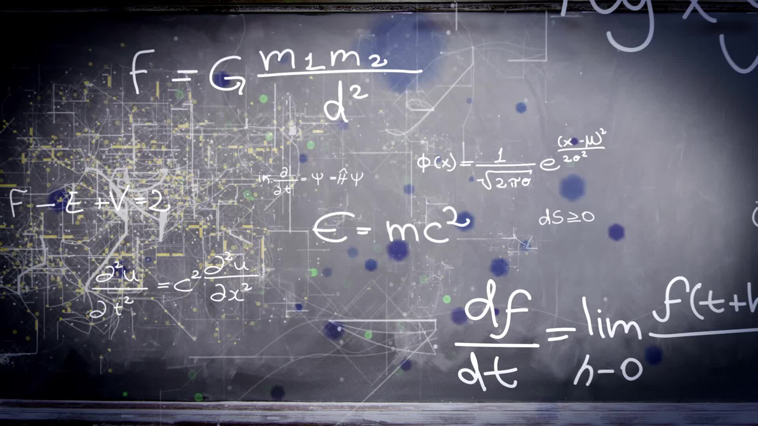
Lineer Regresyon
Lineer regresyon bir gözetimli makine öğrenme algoritmasıdır. Bağımsız değişken (x) ile bağımlı değişken (y) arasındaki ilişkiyi temsil etmek için doğrusal bir model kullanmayı ifade eder. Model x girdileri ile y çıktıları arasındaki ilişkiyi h(x) tahmin fonksiyonu ile açıklamaya çalışır.
Doğrusal olarak modellenen ve girdi çıktılar arasında ilişki kuran bir analiz yöntemidir. Basit Lineer Regresyon ve Çoklu Lineer Regresyon olmak üzere ikiye ayrılır.

Slide 22
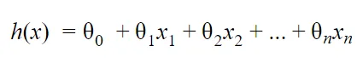
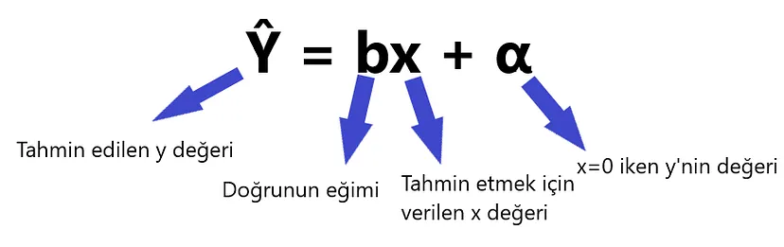
Lineer Regresyon Matematiksel Formülü
Bu fonksiyonda h(x) tahmin edilen değeri , θ0 değeri bias yani önyargı değerini, diğer değerler ise x özelliğinin değeri ile onun θ katsayısını ifade eder

Slide 23
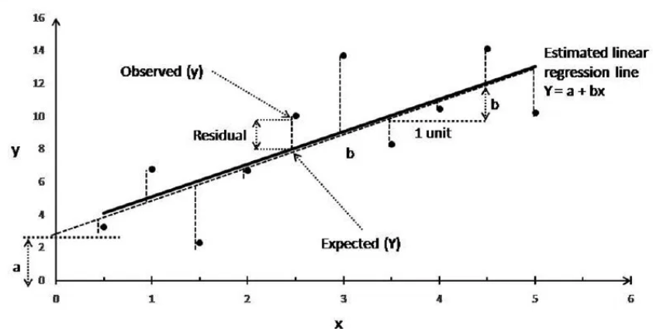
Yandaki grafiğe baktığımız zaman birçok kavram görmekteyiz. Öncelikle bu kavramları teker teker açıklayıp sonra uygulama kısmına geçebiliriz.
Y: Lineer regresyon modelinin tahmin ettiği, sıralandığında doğrusal bir çizgi oluşturan değerlerdir.
a= Denklemin içindeki başlangıç değişkenidir.
Expected(Y): Lineer regresyon modelinin tahminde bulunduğu değerdir. Diyelim ki bir şirkette 1 yıllık tecrübeli birisi 4000 lira maaş alıyor. Aynı şirkette 3 yıllık çalışan birisi 12000 lira maaş alıyor. Lineer Regresyon modeli bu veri setinden 2 yıllık birisinin maaşını 8000 lira olarak tahmin eder. Lakin bu şirkette 2 yıllık tecrübeli insanların maaşı 9000 lira olabilir. Expected Y bize lineer regresyon modelinin tahminlerini gösterir.

Slide 24
Observed(y): Tahmin edilen test verisinin tahmin edilen değerini değil, test setindeki değerini ifade eder.
Residual: Residual (artık değer) kavramı bize tam olarak test verisetindeki gerçek değerle, lineer regresyon modelimizin tahmin ettiği değer arasındaki farkı ifade eder. Yani aslında buna gerçek değerin regresyon değerine uzaklığı, başka bir deyişle hata payı diyebiliriz.
Linear Regression Line: Üzerinde lineer regresyon modelinin tahmin ettiği değerlerin (Expected (Y)'lerin) bulunduğu lineer regresyon çizgisidir.

Slide 25

Regresyon Modellerinde Hata Değerlendirme Metrikleri
R²
R², verilerin yerleştirilmiş regresyon hattına ne kadar yakın olduğunun istatistiksel bir ölçüsüdür. Ayrıca belirleme katsayısı veya çoklu regresyon için çoklu belirleme katsayısı olarak da bilinir. Daha basit bir dilde söylemek gerekirse R-kare, doğrusal regresyon modelleri için uygunluk ölçüsüdür.

Slide 26

Mean Absolute Error(MAE)
Mutlak hata, tahmin edilen değerler ile gerçek değerler arasındaki farktır. Tam olarak ifade etmek gerekirse, veri kümesinin tüm örneğinde, o örnek için gerçek değer ile öngörülen değer arasındaki her bir farkın mutlak değerinin ortalamasıdır.
y, gerçek değerdir.
y^ tahmin edilen değerdir.
Düşük bir değer daha iyi doğruluğu gösterir.

Slide 27
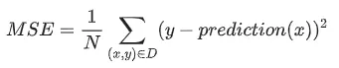
Mean Squared Error(MSE)
Ortalama Kare Hatası (MSE) en sık kullanılan regresyon kaybı fonksiyonudur. MSE, tüm veri kümesinde örnek başına ortalama kare kaybıdır. MSE’yi hesaplamak için, tek tek örnekler için tüm kare kayıplarını toplayın ve daha sonra örnek sayısına bölün.

Slide 28
Hangi Durumlarda Lineer Regresyon Kullanılır?
Değişkenler arasında doğrusal ilişki gözlendiğinde geleceğe dair tahminde bulunmak, değişkenlerin birbirleri üzerinde nasıl etkide bulunduğunu incelemek ve çıkarım yapmak için doğrusal regresyon modeli kullanılır.
İsminden de anlaşılacağı üzere bir regresyon algoritmasıdır. Bir değeri tahmin etmek için kullanılır

Slide 29

Bir Uygulama Yapalım

Slide 30
Polinomal Regresyon
Doğrusal bir regresyonda girdi (x) ve çıktı (y) arasında lineer (doğrusal/line) bir ilişki olduğu varsayılmaktadır. Öte yandan polinomsal regresyonda ise girdi ve çıktı arasındaki ilişki düz bir doğru biçiminde değildir. Burada bir doğru yerine eğriden (curve) bahsedebiliriz. Ve temelde polinomsal regresyon bize bu eğrinin fonksiyonunu vermektedir. Burada önemli olan kısım bu polinom fonksiyonunun hangi dereceyi alacağıdır

Slide 31
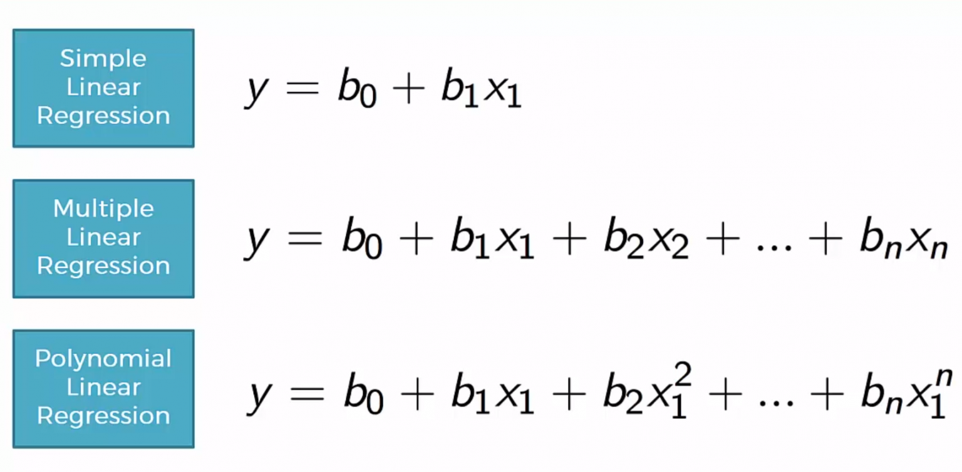
Lineer regresyon ve çoklu lineer regresyon , doğrusal ve basit denklemler oluşturan regresyon türleridir. Buradaki basit ifadesinden kasıt bütün değişkenlerin kuvvetleri en fazla 1’dir. Polinomal regresyonda ise bu değişmektedir.

Slide 32
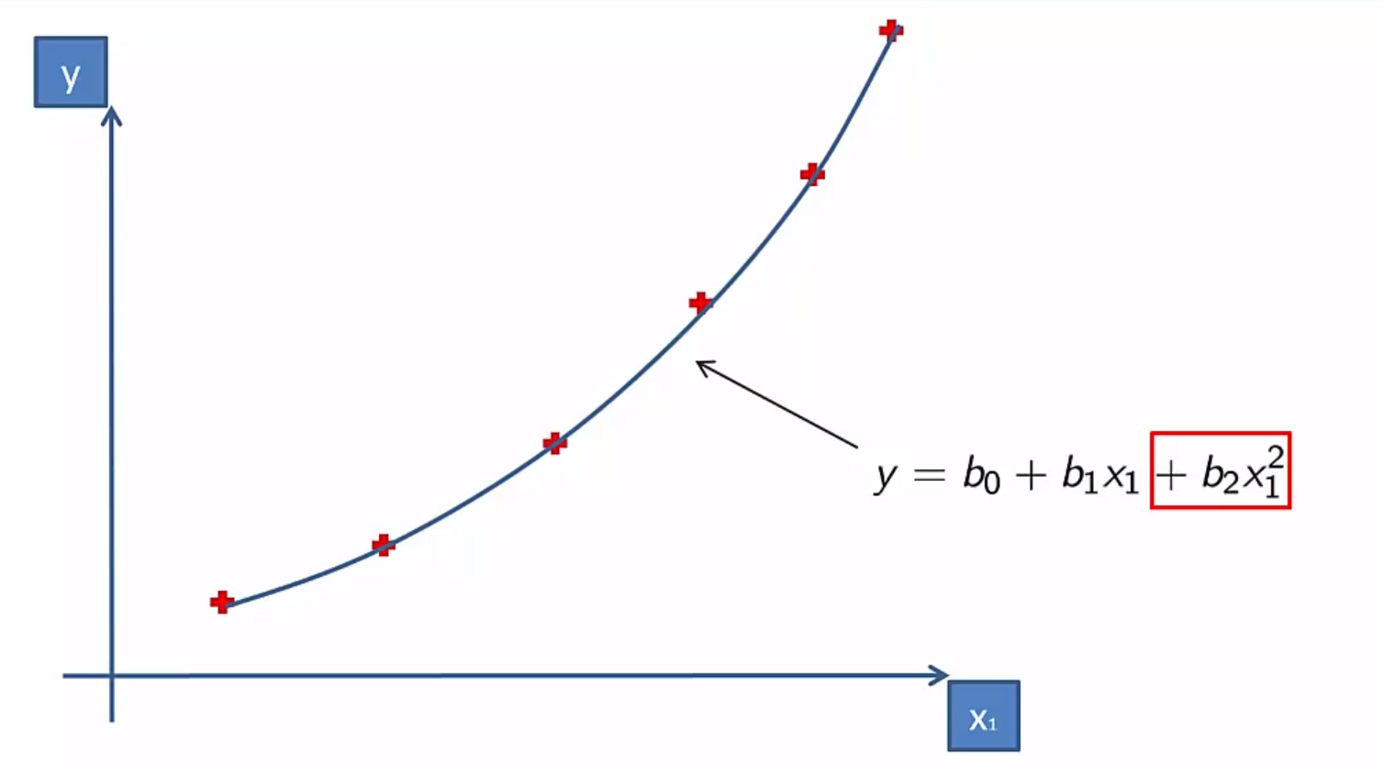
Polynomal Regresyon Grafiği

Slide 33
Neden Polinomsal Regresyon?
Tahmin değeri üretilmek istenen bir veride veriler arasında doğrusal bir ilişki yoksa Polinomal Regresyon kullanılır.
İsminden de anlaşılacağı üzere bir regresyon algoritmasıdır. Bir değeri tahmin etmek için kullanılır

Slide 34
Bir Uygulama Yapalım

Slide 35
KNN(K-Nearest Neighbors)
K-en yakın komşu (k-nearest neighbors, KNN) algoritması, gözlemlerin birbirlerine olan benzerlikleri üzerinden tahminlerin yapıldığı gözetimli makine öğrenmesi modellerinde regresyon ve sınıflandırma problemlerinde kullanılan bir algoritmadır.
Bu algoritma kapsamında tahminde bulunmak istediğimiz gözlem birimine en yakın K adet farklı gözlem birimi tespit edilir ve bu K adet gözlem biriminin bağımlı değişkenleri üzerinden ilgili gözlem için tahminde bulunulur.

Slide 36
KNN (K-Nearest Neighbors) Algoritması iki temel değer üzerinden tahmin yapar;
Distance (Uzaklık): Tahmin edilecek noktanın diğer noktalara uzaklığı hesaplanır. Bunun için Minkowski uzaklık hesaplama fonksiyonu kullanılır.
K (komuşuluk sayısı): En yakın kaç komşu üzerinden hesaplama yapılacağını söyleriz. K değeri sonucu direkt etkileyecektir. K 1 olursa overfit etme olasılığı çok yüksek olacaktır. Çok büyük olursa da çok genel sonuçlar verecektir. Bu sebeple optimum K değerini tahmin etmek problemin asıl konusu olarak karşımızda durmaktadır

Slide 37


Slide 38
KNN Algoritmasının Avantajları
Algoritma basit ve uygulanması kolaydır.
Bir model oluşturmaya, birkaç parametreyi ayarlamaya veya ek varsayımlar yapmaya gerek yoktur.
Algoritma çok yönlüdür. Sınıflandırma, regresyon ve arama için kullanılabilir

Slide 39
KNN algoritmasının Dezavantajları:
Örneklerin ve/veya tahmin edicilerin/bağımsız değişkenlerin sayısı arttıkça algoritma önemli ölçüde yavaşlar. Hesaplama yönünden pahalıdır (Computationally expensive)
Yüksek memory ihtiyacı. Çünkü bütün train datasını hafızada tutar
Örneklem sayısı artınca, tahmin uzun sürebilir.

Slide 40
Lojistik Regresyon
Lojistik regresyon, isminde “regresyon” geçmesine rağmen bir sınıflandırma algoritmasıdır. Yani görseldeki hayvanın kedi mi, köpek mi olduğu veya verilmiş olan bilgilerin bir erkeğe mi yoksa bir kadına mı ait olduğunu tahmin etme gibi iki sınıflı sınıflandırma problemlerinde sıkça kullanılır.
Lojistik regresyonun, lineer regresyon ile arasındaki en büyük farkı iki sınıfı birbirinden ayıracak çizgiyi nasıl uyguladığıdır (fit). Lineer regresyon, optimum çizgiyi çizmek için “En Küçük Kareler Yöntemi” (Least Squares) kullanırken, lojistik regresyon “Maksimum Olabilirlik” (Maximum Likelihood) kullanır.

Slide 41
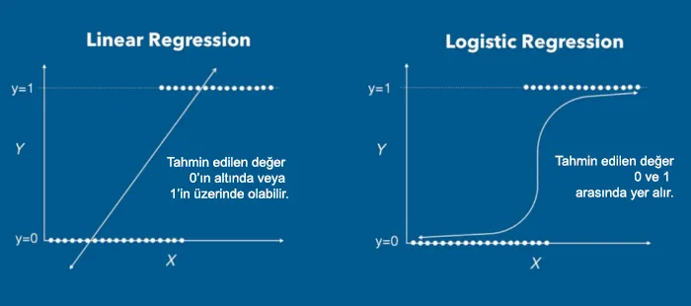

Slide 42
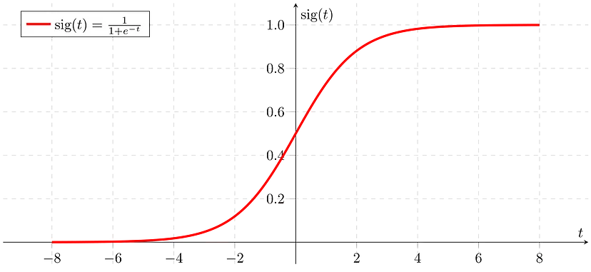
Lojistik Regresyon
Lojistik regresyon, sınıflandırma yapmak için Sigmoid (Lojistik) Fonksiyonu kullanır. Sigmoid fonksiyonu “S” şeklinde bir eğridir.

Slide 43
Lojistik Regresyon
Sigmoid fonksiyonu herhangi bir gerçek değeri 0 ile 1 arasında başka bir değere eşler. Makine öğreniminde, tahminleri olasılıklara eşlemek için sigmoid kullanılır.
Lojistik regresyon hipotezi, maliyet fonksiyonunu 0 ile 1 arasında sınırlama eğilimindedir. Bu nedenle doğrusal fonksiyonlar, lojistik regresyon hipotezine göre mümkün olmayan 1’den büyük veya 0’dan küçük bir değere sahip olabileceğinden bunu temsil etmekte başarısız olur.

Slide 44
Lojistik Regresyon Ne Zaman Kullanılır?
Lojistik regresyon, girdinin doğrusal bir sınırla “iki bölgeye” ayrılması gerektiğinde kullanılır. Veri noktaları gösterildiği gibi doğrusal bir çizgi kullanılarak ayrılır.
Kategori sayısına bağlı olarak lojistik regresyon şu şekilde sınıflandırılabilir:
binom: Hedef değişken sadece 2 olası tipe sahip olabilir: “0” veya “1”; bunlar “kazanma “ya karşı “kaybetme “yi, “geçme “ye karşı “başarısız olma “yı, “ölü “ye karşı “canlı “yı vb. temsil edebilir.
multinomial: Hedef değişken, “hastalık A” vs “hastalık B” vs “hastalık C” gibi sıralanmamış (yani türlerin niceliksel önemi yoktur) 3 veya daha fazla olası türe sahip olabilir.
ordinal: sıralı kategorilere sahip hedef değişkenlerle ilgilenir. Örneğin, bir test puanı “çok zayıf”, “zayıf”, “iyi”, “çok iyi” olarak kategorize edilebilir. Burada her kategoriye 0, 1, 2, 3 gibi bir puan verilebilir.

Slide 45
Lojistik Regresyonun Avantajları
Lojistik regresyon modeli yalnızca bir sınıflandırma modeli olarak hareket etmekle kalmaz, aynı zamanda size olasılıkları da verir. Bu, yalnızca nihai sınıflandırmayı sağlayabilen diğer modellere göre büyük bir avantajdır. Bir örneğin bir sınıf için %51’e kıyasla %99 olasılığa sahip olduğunu bilmek büyük bir fark yaratır. Lojistik regresyon, veri kümesi doğrusal olarak ayrılabilir olduğunda iyi performans gösterir.
Modeller matematiksel olarak diğer makine öğrenimi modellerinden daha az karmaşıktır ve bu nedenle makine öğrenimi bağlamında çok kullanışlıdır. Böylece, derinlemesine makine öğrenimi uzmanlığınız olmasa bile lojistik regresyon kullanarak verimli makine öğrenimi modelleri oluşturabilir, eğitebilir ve dağıtabilirsiniz.

Slide 46
Lojistik Regresyonun Avantajları
Lojistik regresyon yalnızca bir tahmin edicinin (katsayı büyüklüğü) ne kadar alakalı olduğunun bir ölçüsünü vermekle kalmaz, aynı zamanda ilişkinin yönünü de (pozitif veya negatif) verir. Lojistik regresyonun uygulanmasının, yorumlanmasının daha kolay ve eğitilmesinin çok verimli olduğunu gözlemlenmektedir.
Büyük veri setlerini yüksek hızda işler, çünkü bellek ve işlem gücü açısından daha az hesaplama kapasitesi gerektirir. Bu da onları karmaşık makine öğrenimi projeleri üzerinde çalışan ve hızlı kazanç elde etmek isteyen programcılar için ideal hale getirir.

Slide 47
Dezavantajları
Lojistik regresyon tam ayırma sorunu yaşayabilir. İki sınıfı mükemmel şekilde ayıracak bir özellik varsa, lojistik regresyon modeli artık eğitilemez. Çünkü bu özellik için ağırlık yakınsanamaz, optimum ağırlık sonsuz olur. Bu gerçekten biraz talihsiz bir durumdur, çünkü böyle bir özellik oldukça çok kullanışlıdır. Ancak her iki sınıfı da ayıran basit bir kuralınız varsa, makine öğrenimine ihtiyacınız yoktur. Tam ayırma sorunu, ağırlıkların cezalandırılması veya ağırlıkların önceden olasılık dağılımının tanımlanmasıyla çözülebilir.

Slide 48
Dezavantajları
Lojistik regresyon, aşırı uyuma karşı daha az eğilimlidir, ancak yüksek boyutlu veri kümelerinde aşırı uyum sorunlarına yol açabilir. Bu tür senaryolarda, aşırı uyumu önlemek için düzenleme tekniklerini dikkate almak önemlidir.

Slide 49

Makine Öğreniminde Lojistik Regresyon Uygulamaları
1. Müşteri Kaybını Tahmin Etme
2. Kredi Puanlaması
3. Tıbbi Teşhis
4. Dolandırıcılık Tespiti

Slide 50
SVM(Support Vector Machines)
Destek Vektör Makineleri (Support Vector Machine) genellikle sınıflandırma problemlerinde kullanılan gözetimli öğrenme yöntemlerinden biridir. Bir düzlem üzerine yerleştirilmiş noktaları ayırmak için bir doğru çizer. Bu doğrunun, iki sınıfının noktaları için de maksimum uzaklıkta olmasını amaçlar. Karmaşık ama küçük ve orta ölçekteki veri setleri için uygundur.

Slide 51
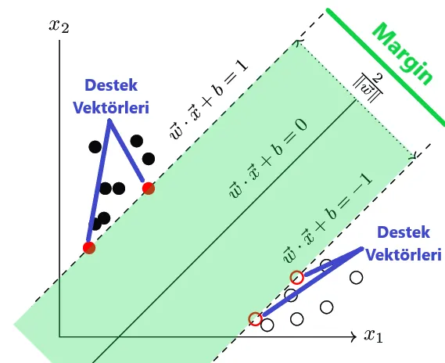
Daha açıklayıcı olması için görsel üzerinde tekrar inceleyelim
Tabloda siyahlar ve beyazlar olmak üzere iki farklı sınıf var. Sınıflandırma problemlerindeki asıl amacımız gelecek verinin hangi sınıfta yer alacağını karar vermektir. Bu sınıflandırmayı yapabilmek için iki sınıfı ayıran bir doğru çizilir ve bu doğrunun ±1'i arasında kalan yeşil bölgeye Margin adı verilir. Margin ne kadar geniş ise iki veya daha fazla sınıf o kadar iyi ayrıştırılır.

Slide 52
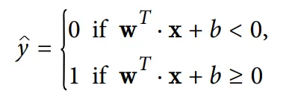
Formüle bakacak olursak:
w; ağırlık vektörü (θ1), x; girdi vektörü, b; sapmadır (θ0). Yeni bir değer için çıkan sonuç 0'dan küçükse, beyaz noktalara daha yakın olacaktır. Tam tersi, çıkan sonuç 0'a eşit veya büyükse, bu durumda siyah noktalara daha yakın olacaktır.

Slide 53
Destek Vektör Makinsindeki Çekirdekler
SVM’nin en ilginç özelliği doğrusal olmayan bir veri seti ile bile çalışabilmesidir ve bunun için noktaların sınıflandırılmasını kolaylaştıran “Kernel Trick” kullanıyoruz.

Slide 54
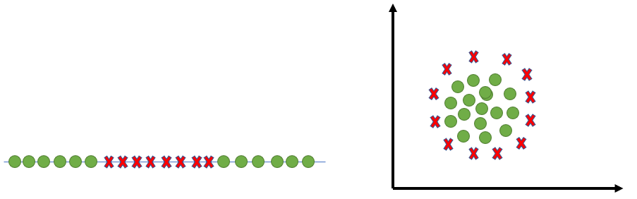
Burada noktaları doğru bir şekilde sınıflandırabilecek tek bir çizgi çizemediğimizi veya hiperdüzlem söyleyemediğimizi görüyoruz. Yani yaptığımız şey, veri noktalarını açıkça bölen bir karar sınırı bulmamızı sağlayacak bazı ikinci dereceden fonksiyonları kullanarak bu düşük boyutlu uzayı daha yüksek boyutlu bir uzaya dönüştürmeyi denemektir.Bunu yapmamıza yardımcı olan bu işlevlere Çekirdek adı verilir ve hangi çekirdeğin kullanılacağı tamamen hiperparametre ayarıyla belirlenir.

Slide 55

Çekirdek Türleri:
1.Polinom Çekirdek
2.Sigmoid Çekirdek
3.RBF Çekirdeği
4-Bessel fonksiyon Çekirdeği
5.Lineer Çekirdek

Slide 56
Doğrusal çekirdek: Veriler doğrusal bir karar sınırı ile iyi bir şekilde ayrılabiliyorsa, doğrusal bir çekirdek kullanılmalıdır. Doğrusal çekirdek en basit ve hesaplama açısından en verimli çekirdek fonksiyonudur ve çok sayıda özelliğe sahip düşük boyutlu veri kümeleri için iyi çalışır.
Polinom kernel: Veriler polinom özelliklere sahipse veya özellikler arasında etkileşim etkileri içeriyorsa, bir polinom kernel kullanılmalıdır. Bir polinom çekirdeği, orijinal özelliklerin polinom fonksiyonlarını kullanarak giriş verilerini daha yüksek boyutlu bir uzaya eşler.

Slide 57
Radyal tabanlı fonksiyon (RBF) çekirdeği: Veriler doğrusal veya polinom karar sınırı ile iyi bir şekilde ayrılamıyorsa, bir RBF çekirdeği kullanılmalıdır. RBF çekirdeği SVM'ler için popüler bir seçimdir çünkü verilerdeki karmaşık doğrusal olmayan ilişkileri yakalayabilir. Bununla birlikte, gamma hiper parametresinin uygun değerinin seçilmesi, aşırı uyumu önlemek için kritik öneme sahiptir.
Sigmoid kernel: Veriler sigmoidal bir şekle sahipse veya güçlü doğrusal olmayan özellikler sergiliyorsa sigmoid bir çekirdek kullanılmalıdır. Sigmoid kernel, orijinal özelliklerin sigmoidal fonksiyonlarını kullanarak giriş verilerini daha yüksek boyutlu bir uzaya eşler.

Slide 58
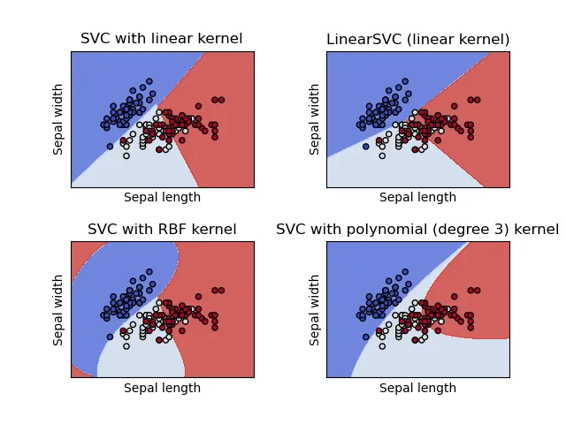

Slide 59
Bir Uygulama Yapalım

Slide 60
Karar Ağaçları(Decision Trees)
Ağaç tabanlı öğrenme algoritmaları, en çok kullanılan gözetimli öğrenme algorimalarındandır. Genel itibariyle ele alınan bütün problemlerin (sınıflandırma ve regression) çözümüne uyarlanabilirler.

Slide 61
Peki Karar Ağaçları Nedir ?
Karar ağacı, her bir iç düğümün bir özelliği (veya niteliği), her bir dalın bir karar kuralını ve her bir yaprak düğümünün sonucu temsil ettiği akış şeması benzeri bir ağaç yapısıdır. Bir karar ağacındaki en üst düğüm kök düğüm olarak bilinir ve herhangi bir alt düğümü olmayan düğümler yaprak düğüm olarak adlandırılır. Karar ağacı algoritması kök düğümden başlar ve bir yaprak düğüme ulaşana kadar girdi özellik değerlerine göre bir karar vererek ağaç boyunca ilerler. Yaprak düğümdeki değer, tahmin edilen çıktı değerini temsil eder.

Slide 62
Karar ağaçlarının diğer modellere göre sahip olduğu önemli bir avantaj, karmaşık veri setleriyle hızlı bir şekilde başa çıkabilmeleridir. Bunun nedeni, verileri daha küçük parçalara bölmek için basit kurallar kullanmaları ve daha sonra bu parçalar içindeki kalıpları aramalarıdır. Bu yöntem genellikle “böl ve yönet” olarak adlandırılır ve karar ağaçlarının sorunları diğer model türlerinden çok daha hızlı bir şekilde ele almasını sağlar.

Slide 63
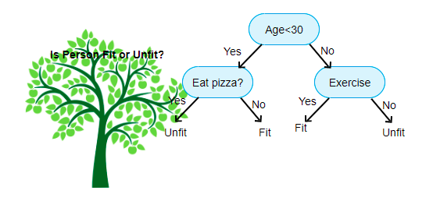

Slide 64

Karar Ağaçlarının Avantajları:
Anlaması ve yorumlaması kolaydır. Kullanılan ağaç yapılar görselleştirilebilir.
Az oranda bir veri hazırlığına ihtiyaç duyar.
Kullanılan ağacın maliyeti, ağacı eğitmek için kullanılan veri noktalarının sayısıyla logaritmiktir.

Slide 65
Hem sayısal hem de kategorik verileri işleyebilir.
Çok çıktılı problemleri ele alabilmektedirler.
İstatistiksel testler kullanılarak bir modelin doğrulanması mümkündür.
Karar ağaçları, parametrik olmayan bir yöntem olarak düşünülebilir. Yani uzay dağılımı ve sınıflandırma yapısı hakkında bir yaklaşıma sahip değilledir.

Slide 66

Karar Ağaçlarının Dezavantajları:
Veriyi iyi bir şekilde açıklamayan aşırı karmaşık ağaçlar üretilebilir. Bu durumda ağaç dallanması takip edilemeyebilir.
Ezbere öğrenme yaşanabilir (“over-fitting”). Bu problemin çözümü için model parametrelere kısıtlamalar ve budama gibi yöntemler kullanılabilir. Budama işlemi, az sayıda nesneyi barındıran yaprak düğümlerin karar ağacı grafiğinden atılmasını ifade etmektedir

Slide 67

Bir Uygulama Yapalım

Slide 68

K-Means Algoritması
K-Means algoritması bir unsupervised learning ve kümeleme algoritmasıdır. K-Means’ teki K değeri küme sayısını belirler ve bu değeri parametre olarak alması gerekir.
K değeri belirlendikten sonra algoritmada rastgele K tane merkez noktası seçer. Her veri ile rastgele belirlenen merkez noktaları arasındaki uzaklığı hesaplayarak veriyi en yakın merkez noktasına göre bir kümeye atar. Daha sonra her küme için yeniden bir merkez noktası seçilir ve yeni merkez noktalarına göre kümeleme işlemi yapılır.

Slide 69
Algoritma temel olarak 4 aşamadan oluşur:
Küme merkezlerinin belirlenmesi
Merkez dışındaki örneklerin mesafelerine göre sınıflandırılması
Yapılan sınıflandırmaya göre yeni merkezlerin belirlenmesi (veya eski merkezlerin yeni merkeze kaydırılması)
Kararlı hale (stable state) gelinene kadar 2. ve 3. adımların tekrarlanması

Slide 70
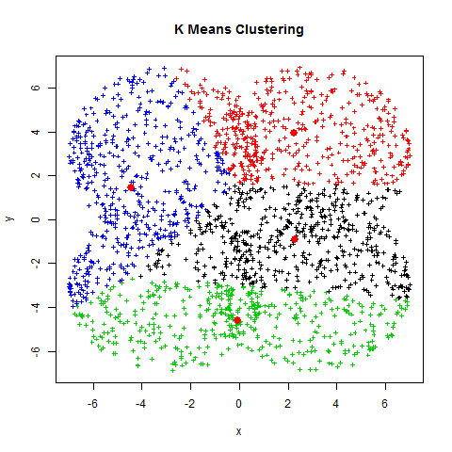

Slide 71

K-Means’ı Nerede Uygulayabilirim?
→Belge Sınıflandırması
→Suç Yerlerinin Belirlenmesi
→Müşteri Segmentasyonu
→Oyuncu Analizi

Slide 72
K-Means++
K-Means algoritmasındaki başlangıç merkez noktalarının rastgele atanması sorunlara yol açabilmektedir. Başlangıç noktalarını daha iyi seçebilmek için 2007 yılında David Arthur ve Sergei Vassilvitskii K-Means algoritmasının bir varyasyonu olan K-Means++ algoritmasını geliştirilmiştir. K-Means++’a göre rastgele başlangıç noktası seçildikten sonra diğer tüm veriler ile arasındaki mesafe hesaplanır. Bu mesafenin karesi alınıp belli hesaplamalar yaparak yeni başlangıç noktaları seçilir. Bu işlemin kamaşıklık analizi O(log k)’dır.

Slide 73
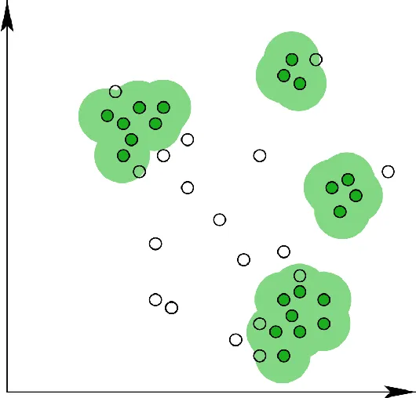
Kümeleme Yöntemleri
Bölümleme yöntemleri(Partitioning methods)
Bölüm tabanlı kümeleme yöntemleri, verilen nesneleri, n boyutlu bir düzlemde rastgele veya belirli bazı nesnelerden uzaklıklarını ölçerek kümeler. Bu nedenle, bu yöntemler aynı zamanda mesafeye dayalı yöntemler olarak da bilinir.

Slide 74
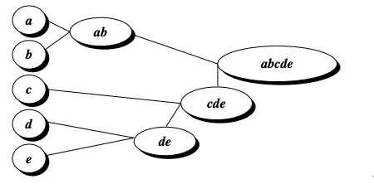
Hiyerarşik yöntemler(Hierarchical methods)
Hiyerarşik kümeleme yöntemleri, bölümleme yöntemlerinden farklıdır. Veri noktalarını benzerliklerine göre seviyelere / hiyerarşilere ayırırlar. Bu seviyeler birlikte ağaç benzeri bir yapı oluşturur (dendrogram). Bu bölünme iki şekilde gerçekleşebilir — yukarıdan aşağıya ve aşağıdan yukarıya.

Slide 75
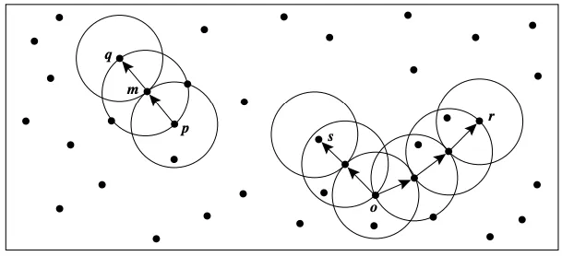
Yoğunluk bazlı yöntemler(Density-based methods)
Veri noktalarının mesafesini göz önünde bulundurmak yerine, yoğunluğa dayalı kümeleme yöntemlerinde, bir mahalle kümeleri oluşturduğu düşünülmektedir. Komşuluk, verilen verilerden bir küme oluşturmak için ilgilenilen bir bölgede (tipik olarak başka bir veri noktası) bulunması gereken buradaki veri noktalarının sayısını ifade eder.

Slide 76

Bir Uygulama Yapalım

